Slide 1
Особенности обследования больных с гнойными заболеваниями
Преподаватель Киценко Ю.Е.
Ассистент кафедры хирургии МПФ

Slide 2
Цель обследования
Поиск первичного гнойного очага
Поиск вторичных очагов

Slide 3
Классические местные признаки воспаления
Покраснение (rubor)
Отек (tumor)
Боль (dolor)
Повышение местной температуры (calor)
Нарушение функции органа (functio laesa)

Slide 4
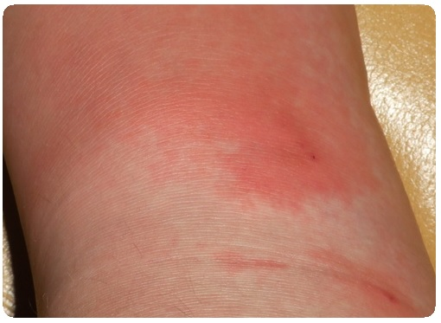
Покраснение

Slide 5
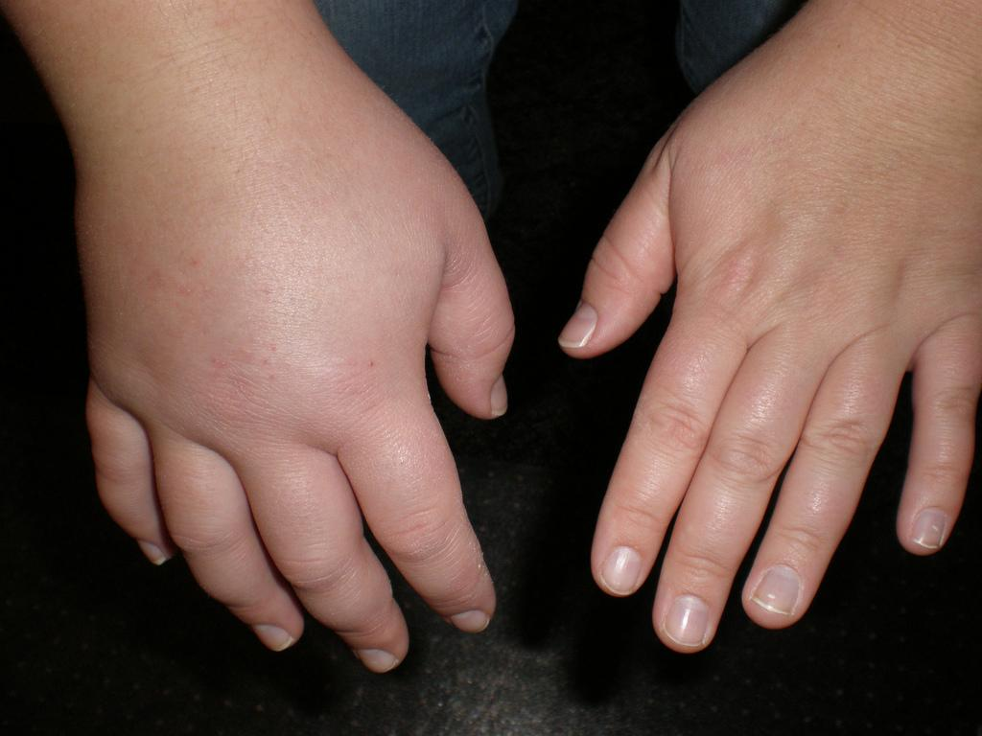
Отек

Slide 6
Определение фазы воспалительного процесса
Инфильтративная
  Пальпируемое плотное болезненное образование при наличии других признаков воспаления
Гнойная
  Размягчение инфильтрата, положительный симптом флюктуации

Slide 7
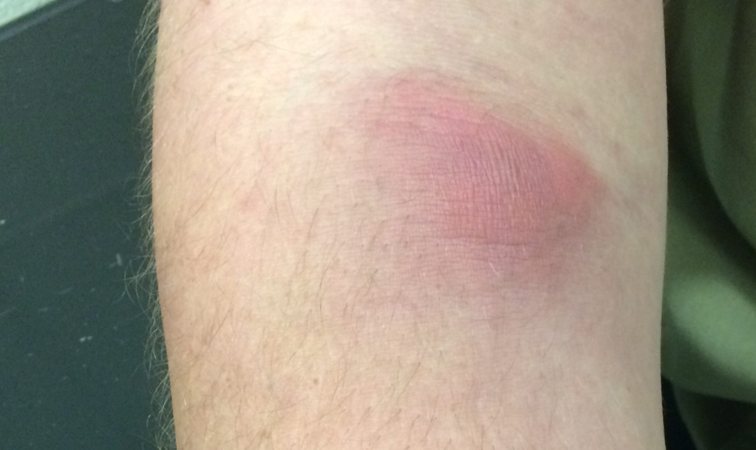
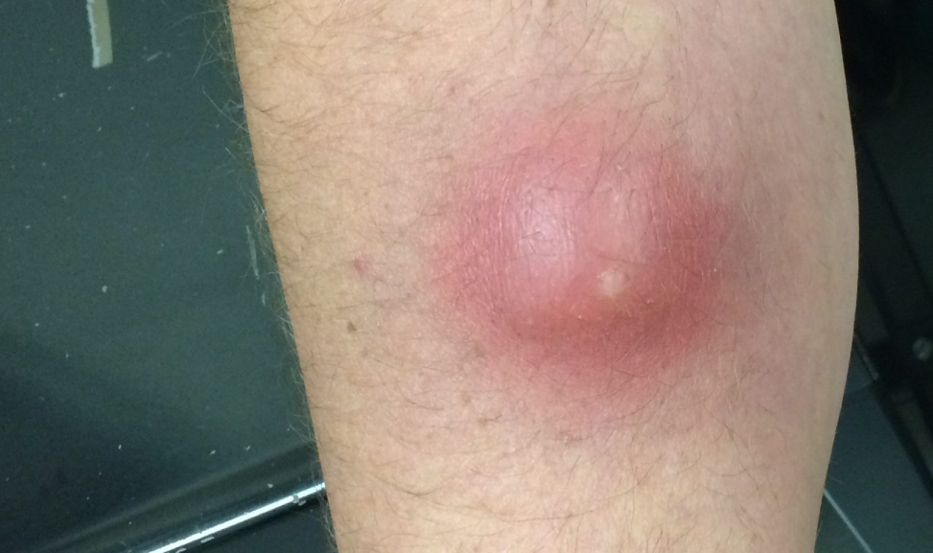
Определение фазы воспалительного процесса
Инфильтративная
Гнойная

Slide 8
Прогрессия гнойного воспаления
Лимфангит
  Краснота в виде полос на коже
Тромбофлебит
  Плотные шнурообразные болезненные уплотнения по ходу поверхностных вен
Лимфаденит
  Плотные болезненные уплотнения в месте расположения регионарных лимфатических узлов

Slide 9
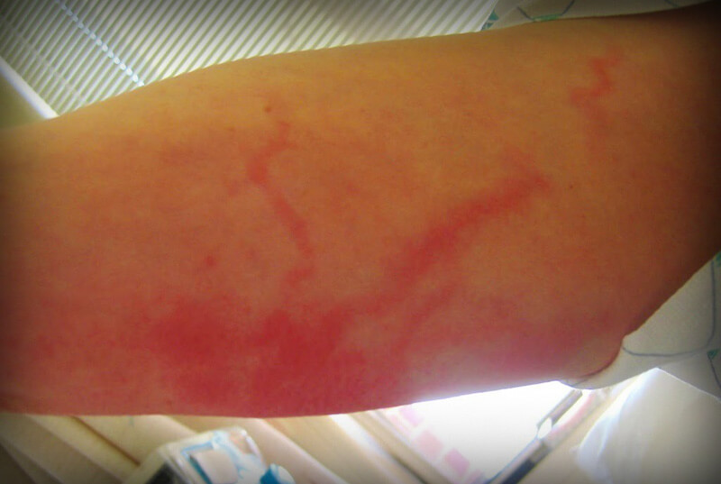
Лимфангит

Slide 10
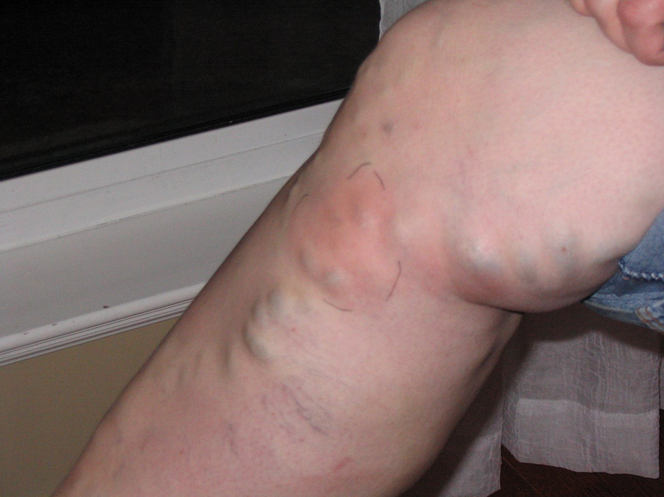
Тромбофлебит

Slide 11
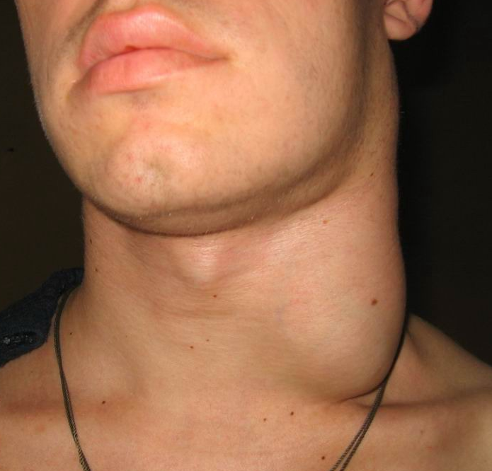
Лимфаденит

Slide 12
Признаки общей реакции организма
Повышение температуры тела
Озноб
Возбуждение , затем вялость
Снижение уровня сознания
Головная боль
Учащение пульса
Снижение АД

Slide 13
Температура тела
До 40 С и выше
Озноб (обусловлен выбросом в кровоток токсинов)

Slide 14
Эндогенная интоксикация
Цвет кожного покрова меняется от бледного до землистого оттенка с акроцианозом
Пульс до 130 в минуту
АД снижается
Одышка до 30 в минуту
Диурез снижается вплоть до анурии

Slide 15
Методы обследования
Осмотр
Лабораторная диагностика
Пункция и микробиологическая диагностика
Эндоскопия
Рентгеноскопия
МРТ

Slide 16
Осмотр
При достаточном освещении
Полный осмотр всего тела

Slide 17
Лабораторная диагностика
Общий анализ крови
Биохимический анализ крови
Общий анализ мочи

Slide 18
Общий анализ крови
Снижение уровня гемоглобина
Снижение числа эритроцитов
Увеличение числа лейкоцитов
Сдвиг лейкоцитарной формулы влево (уменьшение числа сегментоядерных и увеличение числа палочкоядерных форм нейтрофилов)
Увеличение СОЭ

Slide 19
Биохимический анализ крови
Снижение уровня альбуминов
Повышение С-реактивного белка

Slide 20
Общий анализ мочи
Появление белка в моче
Возможно появление лейкоцитов

Slide 21
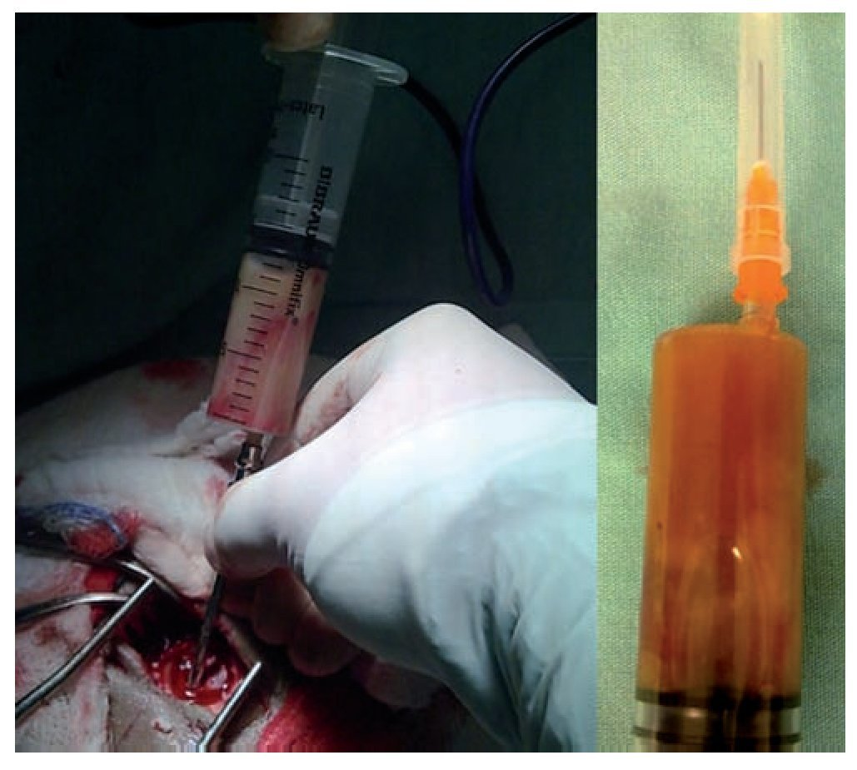
Пункция

Slide 22
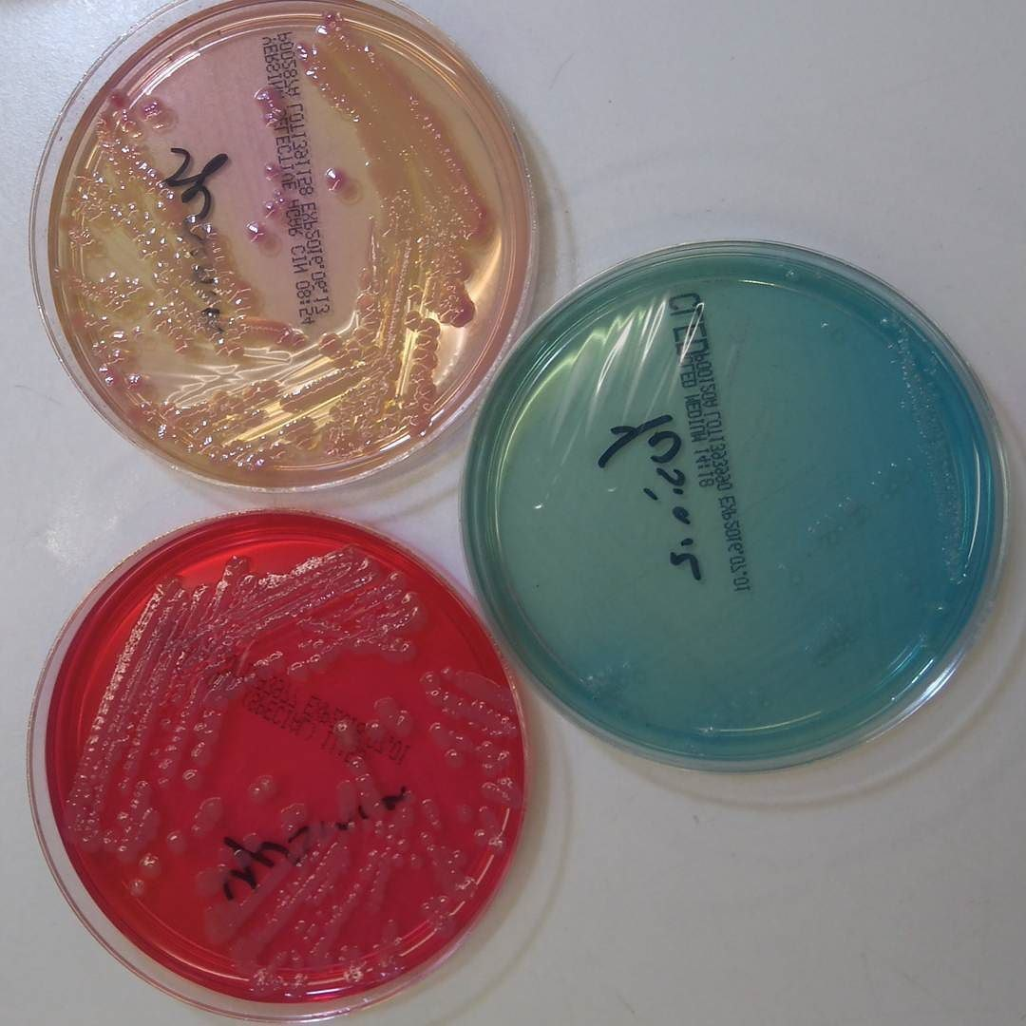
Посев

Slide 23
Рентгеноскопия
Рентгенография органов грудной клетки
Рентгенография органов брюшной полости
КТ органов грудной клетки
КТ органов брюшной полости

Slide 24
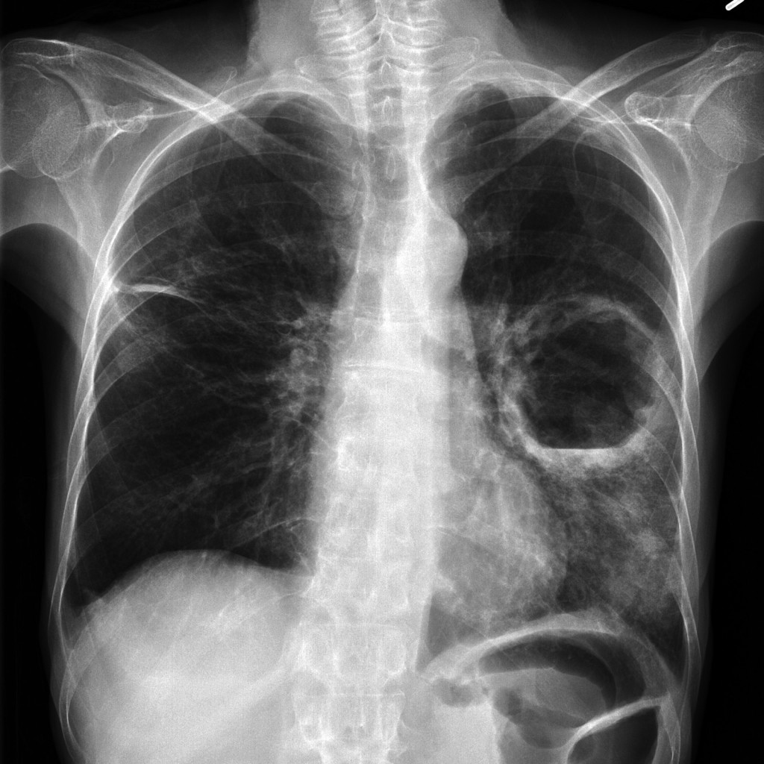
Рентгенография органов грудной клетки

Slide 25
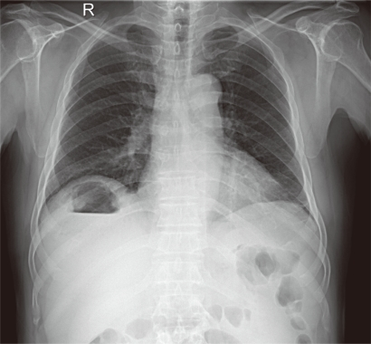
Рентгенография органов брюшной полости

Slide 26
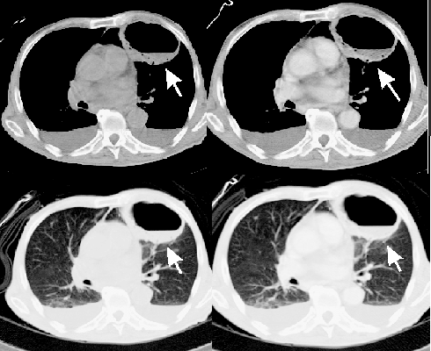
КТ органов грудной клетки

Slide 27
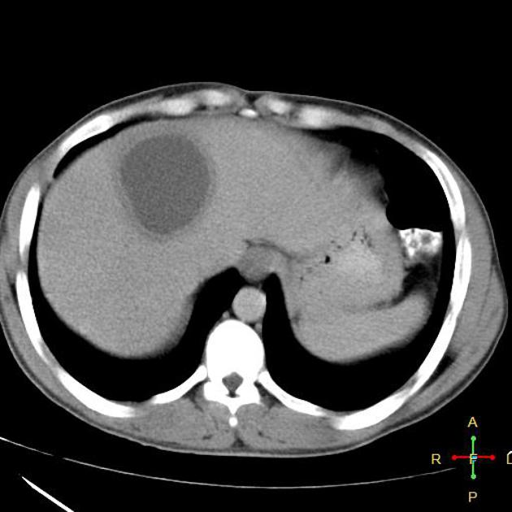
КТ органов брюшной полости

Slide 28
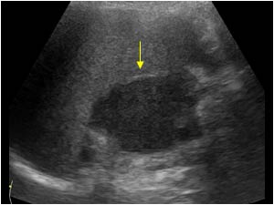
УЗИ

Slide 29
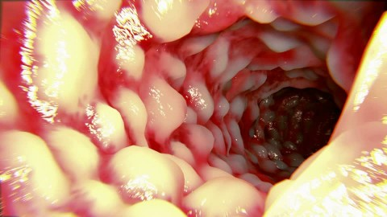
Эндоскопические методы

Slide 30
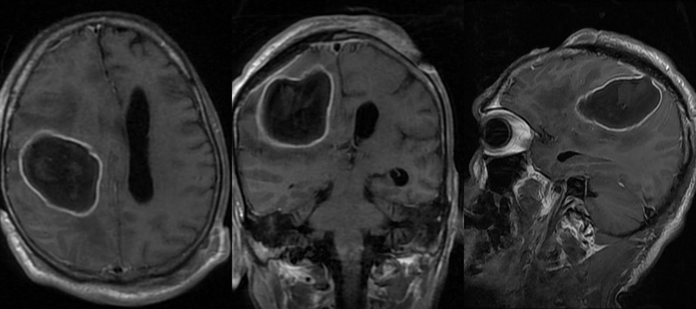
МРТ

Slide 31
Факторы, влияющие на течение гнойного процесса
Путь инфицирования
Локализация
Самостоятельная антибактериальная терапия

